Slide 1

Materiale didattico SuPeRBE
SuPeRBE Training Material
Macro Area di specializzazione:
2 RBE Sistema di Valutazione - RNTool - RBTool
Climate change and built environment
Area di Specializzazione:
2.3 RNTool-CE
Fundamentals of climate change
Livello di competenza: 3
Level of competence: 2
Attività 3.2
SuPeRBE Project (CE0200768)

Slide 2
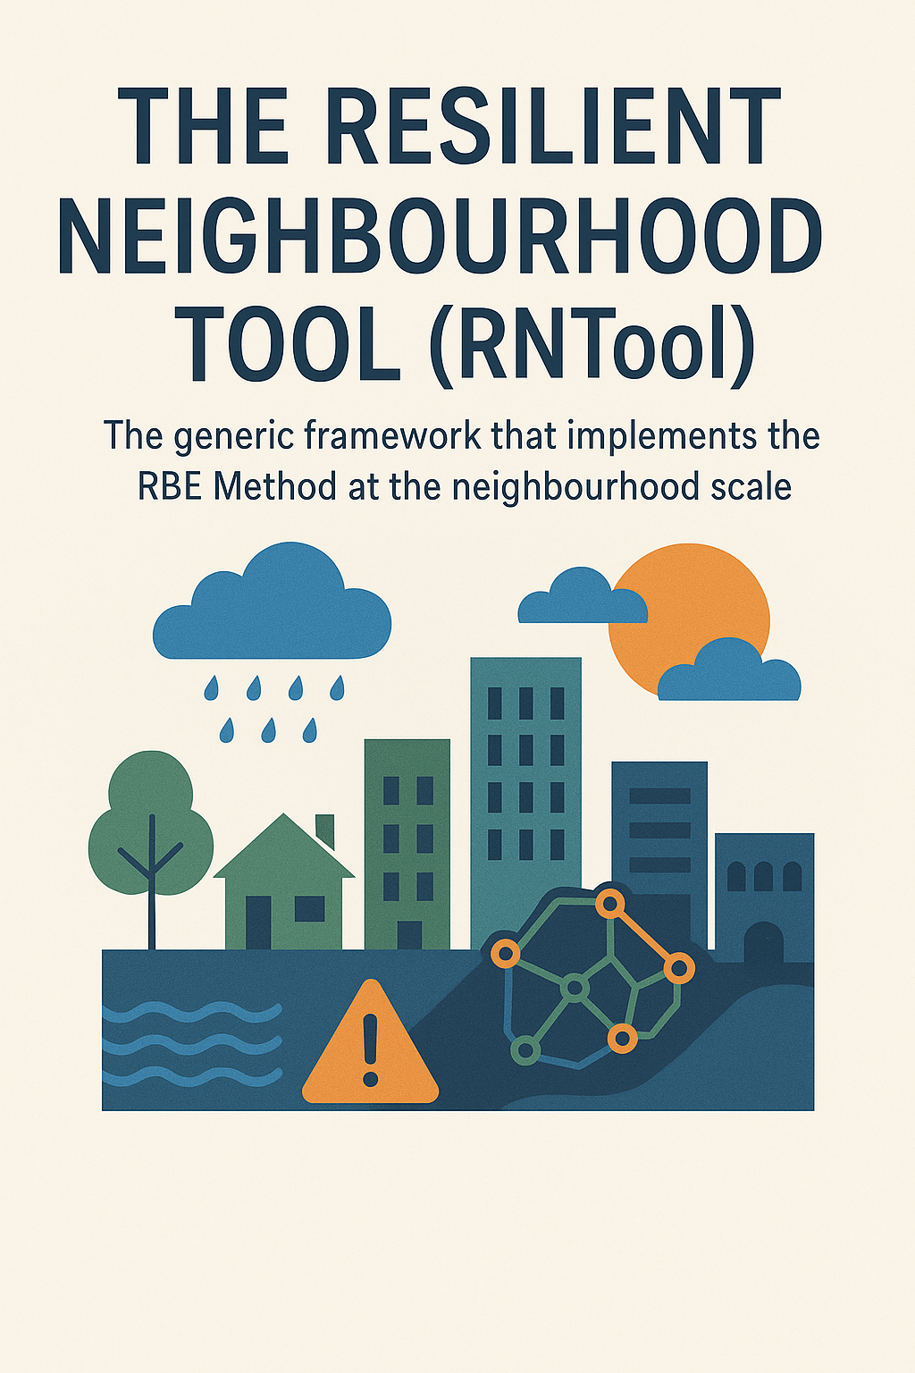
Cos’è l’RNTool?
Lo Strumento per i Quartieri Resilienti (RNTool) è il quadro generale che implementa il Metodo RBE alla scala di quartiere. Esso traduce la struttura metodologica del Metodo RBE in uno strumento capace di valutare il livello complessivo di rischio climatico attraverso le diverse tipologie di pericoli, i settori urbani e gli elementi esposti.
Punti Chiave RNTool
-Struttura modulare e adattabile.
-7 tipologie di pericoli, 84 categorie di rischio, oltre 1000 criteri di valutazione.
-Obiettivo: fornire alle città uno strumento personalizzabile e operativo per l’adattamento climatico.
2

Slide 3






Struttura dell’RNTool
TEMI
La versione dell’RNTool per l’Europa Centrale supporta la valutazione del rischio climatico in relazione ai seguenti 7 ambiti:
A Precipitazioni intense
D Siccità
B Inondazioni
E Tempeste
G Frane
C Caldo Estremo
F Incendi boschivi
3

Slide 4

Struttura dell’RNTool
Macro categorie
I principali settori urbani (8), considerati nell’RNTool per l’Europa Centrale, sono:
Edifici (Precipitazioni intense, Alluvioni, Caldo Estremo, Tempeste, Frane)
Servizi di emergenza (Precipitazioni intense, Alluvioni, Caldo Estremo, Siccità, Tempeste, Incendi boschivi, Frane)
Acqua (Alluvioni, Siccità)
Energia (Precipitazioni intense, Caldo estremo, Tempeste)
Ambiente e biodiversità (Caldo Estremo, Siccità)
Turismo (Precipitazioni intense, Caldo estremo, Frane)
Trasporti (Precipitazioni intense, Alluvioni, Caldo estremo, Tempeste, Incendi boschivi, Frane)
Salute (Precipitazioni intense, Alluvioni, Caldo estremo, Siccità, Tempeste)
4

Slide 5
Struttura dell’RNTool
Categorie di Rischio
Una Categoria di Rischio rappresenta il rischio specifico derivante dall’interazione tra un Pericolo (Ambito) e un Elemento Esposto all’interno di un determinato Settore Urbano (Macro Categoria).
Categoria: A4.2 Rischio di danno alla rete idrica
Elemento Esposto: Estensione di superfici impermeabili
Pericolo:
Precipitazioni intense
Rappresenta l’interazione tra:
All’interno di un particolare
Settore Urbano:
acqua
Nella versione per l’Europa Centrale dell’RNTool sono state definite 84 Categorie di Rischio. Queste categorie coprono tutti e sette gli Ambiti (Pericoli) considerati nello strumento e si estendono ai principali Settori Urbani più rilevanti per l’adattamento climatico su scala di quartiere.
5

Slide 6
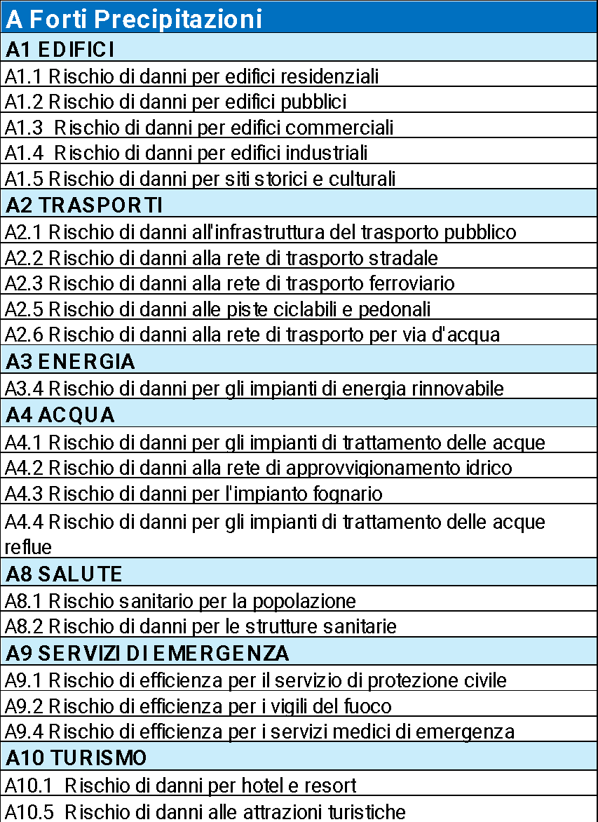
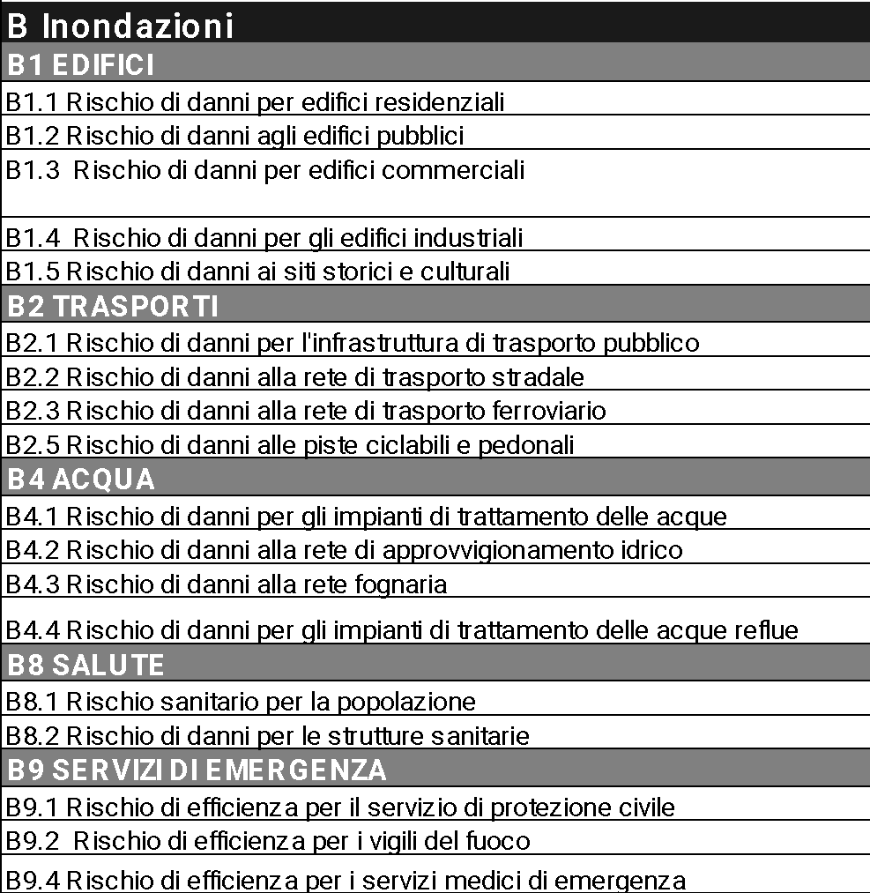
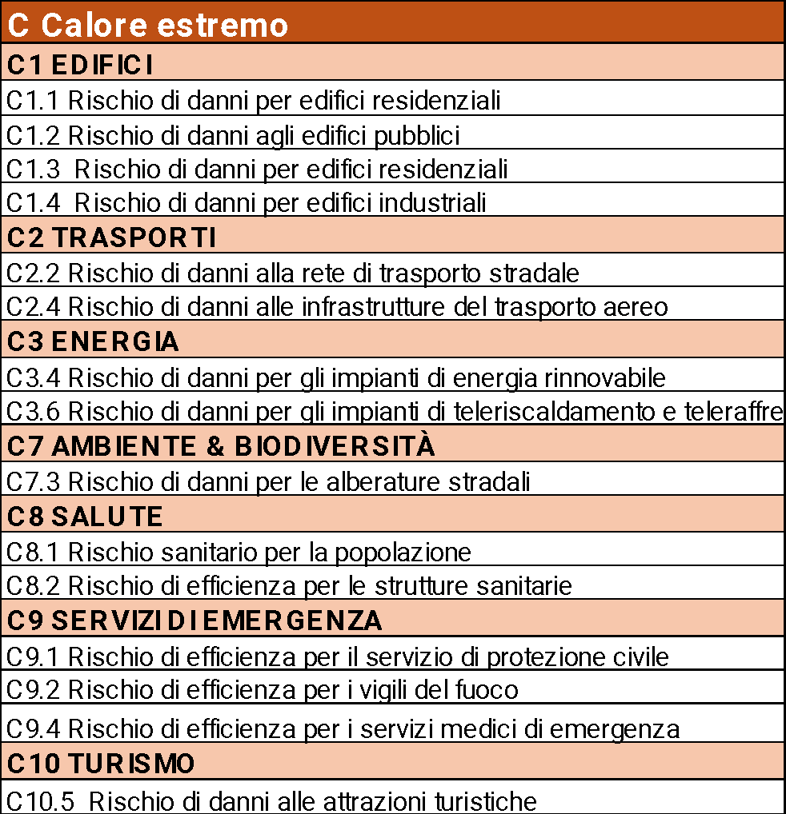
6

Slide 7
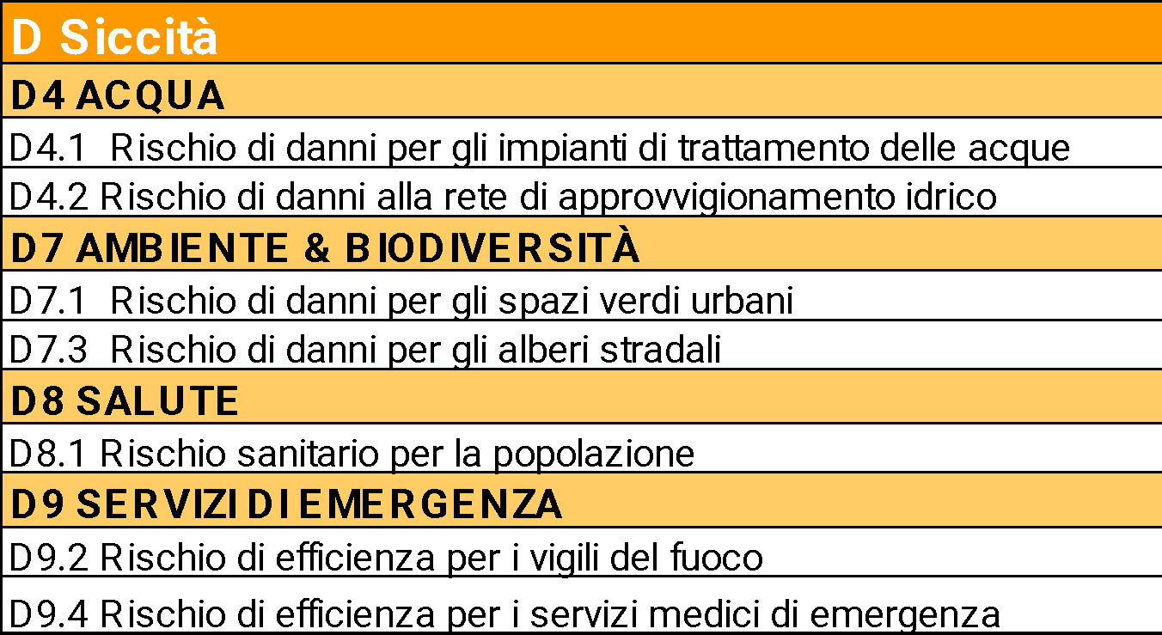
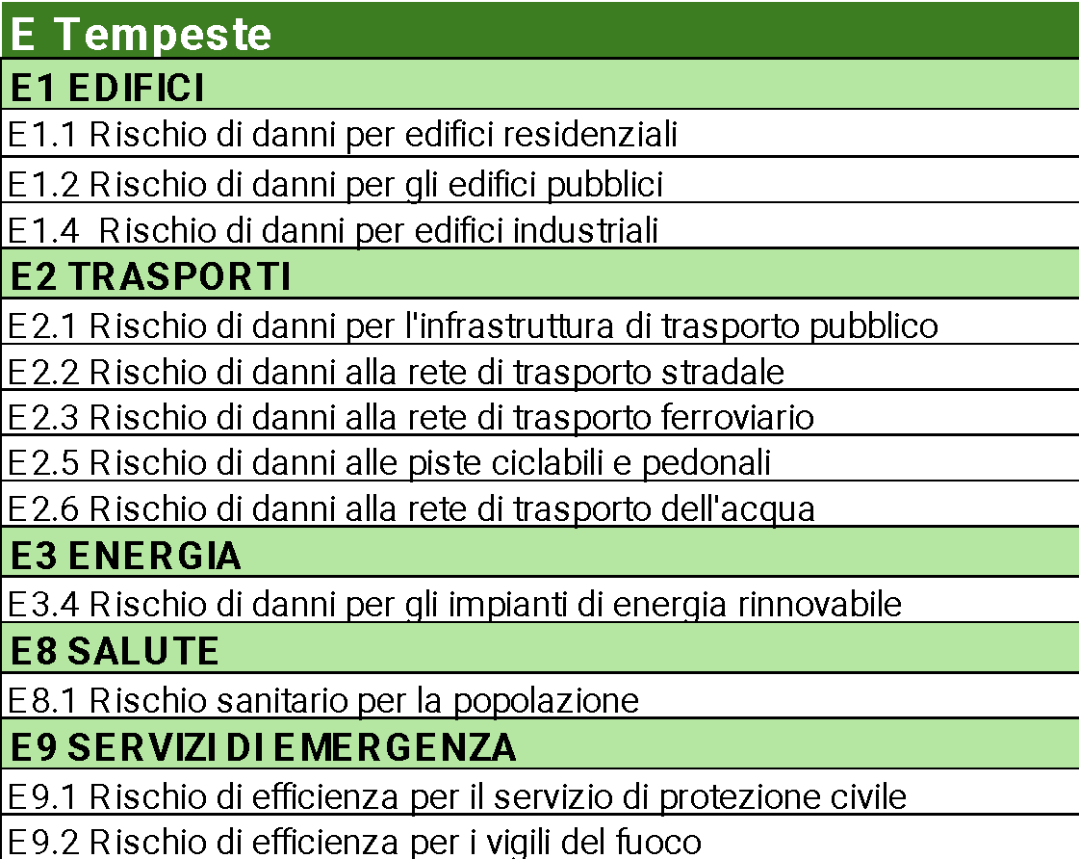
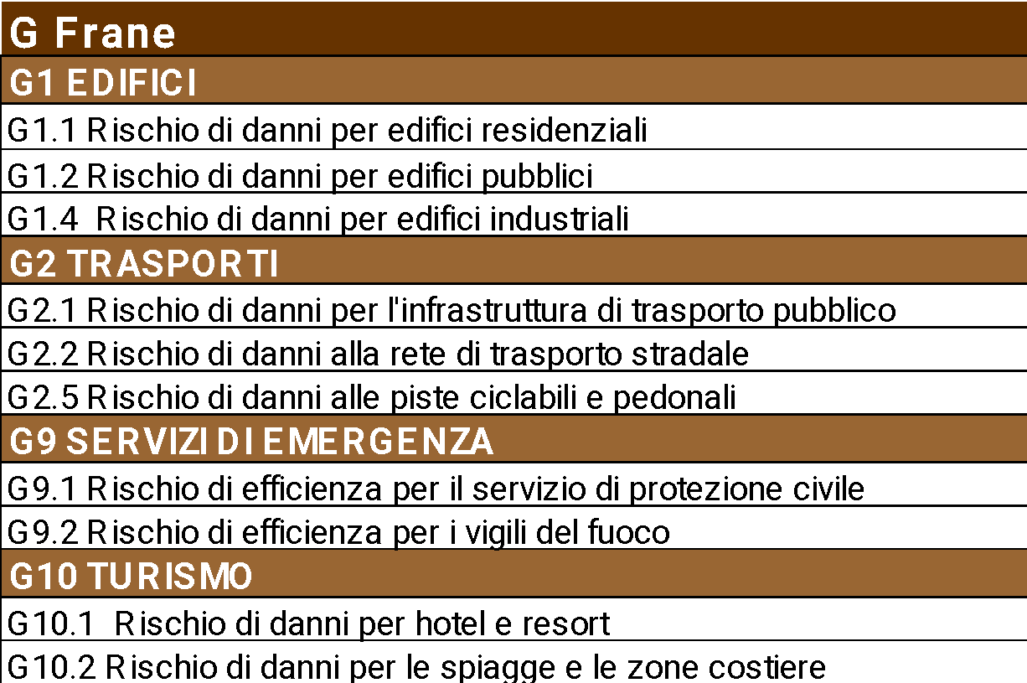
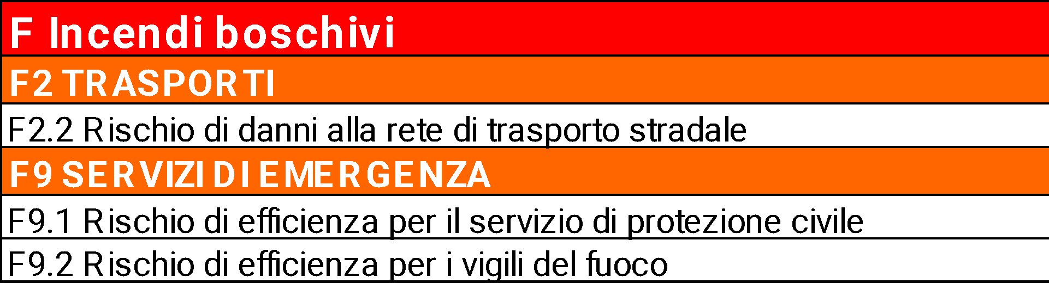
7

Slide 8
Struttura dell’RNTool
Criteri e Indicatori
Ogni categoria di rischio nello strumento RNTool viene valutata attraverso un insieme strutturato di criteri, che sono implementati tramite indicatori. Questi indicatori rappresentano le unità fondamentali per misurare il livello di vulnerabilità, esposizione e pericolo su scala di quartiere.
La versione dell’RNTool per l’Europa centrale include un totale di 1.022 criteri di valutazione, distribuiti come segue:
952 criteri di vulnerabilità ed esposizione (direttamente associati alle categorie di rischio)
70 criteri di pericolo (associati alle Questioni)
Il numero di criteri di vulnerabilità ed esposizione per ciascun Pericolo (Tema) è:
Precipitazioni Intense: 240
Inondazioni: 300
Caldo Estremo: 157
Siccità: 36
Tempeste: 124
Incendi boschivi: 15
Frane: 80
8

Slide 9
Struttura dell’RNTool
Criteri e Indicatori: Esempi
G10 | TURISMO
G10.1 | Rischio di danni per hotel e villaggi turistici
VULNERABILITA’
CodICE | Criterio | Indicatore | Unità
G10.1.1 | Cresta o piede del pendio | Distanza dalla cresta o piede del pendio | Metri (m)
G10.1.2 | Sistemi di drenaggio in sito | Presenza di sistemi di drenaggio nell’area | Litri al secondo(L/s); Condizione (Buona/Discreta/Scarsa)
G10.1.3 | Strutture di contenimento | Presenza di strutture di contenimento o sistemi di stabilizzazione del pendio | (Si/No)
ESPOSIZIONE
G10.1-E1 | Densità di hotel e villaggi turistici | Volume totale costruito di hotel e villaggi turistici diviso per l’estensione dell’area urbana | m³/m²
9

Slide 10
Struttura dell’RNTool
Per ciascun indicatore, l’RNTool fornisce:
3
Valori di riferimento:
-Benchmark 0: condizione ottimale (punteggio normalizzato = 0)
-Benchmark 1: condizione critica (punteggio normalizzato = 1)
1
Descrizione dell’indicatore e della sua unità di misura (se pertinente)
2
Direzione della performance: maggiore è meglio (HiB), minore è meglio (LiB), o qualitativa
4
Metodo di valutazione: una linea guida su come il valore dell’indicatore dovrebbe essere calcolato o determinato
5
Fonti dei dati: indicazioni su dove reperire o come raccogliere i dati richiesti
6
Riferimenti: letteratura scientifica, norme tecniche o fonti istituzionali che convalidano l’indicatore.
Nota: i benchmark sono definiti nell’RNTool, ma sono destinati ad essere adattati ai contesti locali per un utilizzo efficace.
10

Slide 11
Contestualizzazione dell’RNTool
L’RNTool è un quadro di valutazione generico, che fornisce una struttura completa per la valutazione dei rischi climatici su scala di quartiere.
Tuttavia, per diventare uno strumento operativo, l’RNTool deve essere sottoposto a un processo di contestualizzazione. Questo processo trasforma il quadro generico in uno strumento di valutazione operativo.
Il processo di contestualizzazione comprende diversi passaggi chiave, ciascuno dei quali contribuisce ad adattare l’RNTool alle caratteristiche uniche del contesto locale.
Passaggi Chiave:
Selezione dei Temi rilevanti (Pericoli)
Selezione delle Macro-categorie (Settori urbani)
Selezione delle Categorie di rischio
Definizione dei benchmark per i criteri
Assegnazione dei pesi
11

Slide 12
Contestualizzazione dell’RNTool
5.2.1 Selezione dei Temi rilevanti (Pericoli)
Per diventare uno strumento operativo, l’RNTool deve essere sottoposto a un processo di contestualizzazione. Questo processo trasforma il quadro generico in uno strumento di valutazione operativo. Il processo di contestualizzazione comprende diversi passaggi chiave, ciascuno dei quali contribuisce ad adattare l’RNTool alle caratteristiche uniche del contesto locale.
Prima fase:
La selezione dei Temi rilevanti (Pericoli) più pertinenti al contesto specifico del comune. Questa selezione può essere guidata da:
Piani SECAP esistenti (Piani d’Azione per l’Energia Sostenibile e il Clima)
Piani e strategie regionali o nazionali di adattamento ai cambiamenti climatici
Dati storici sugli eventi meteorologici estremi
Consultazioni con esperti locali e portatori di interesse.
12

Slide 13
Contestualizzazione dell’RNTool
5.2.2 Selezione delle Macro-categorie (Settori urbani)
Seconda Fase:
Per ciascuna Questione selezionata (Pericolo), il passo successivo consiste nell’identificare i Settori urbani (Macro-categorie) esposti e potenzialmente interessati. Questa selezione si basa su:
La presenza e la criticità delle funzioni urbane nel comune (ad es. Mobilità, Salute, Acqua)
La dipendenza dei servizi dall’infrastruttura esposta. Se il corretto funzionamento di un settore (ad es. Salute) dipende da infrastrutture a rischio per un determinato pericolo, allora il settore di tali infrastrutture (ad es. Energia, Acqua, Mobilità) dovrebbe essere incluso nella valutazione, anche se non è l’obiettivo principale del pericolo.
La capacità istituzionale di implementare misure di adattamento all’interno di ciascun settore.
13

Slide 14
Contestualizzazione dell’RNTool
5.2.3 Selezione delle Categorie di Rischio
Terza fase:
Una volta selezionati i Settori urbani rilevanti, la fase successiva consiste nel determinare le Categorie di rischio che rappresentano le interazioni specifiche tra pericoli ed elementi esposti, corrispondenti a rischi climatici concreti e valutabili. Dovrebbero essere mantenute solo le Categorie di rischio più rilevanti e valutabili, sulla base di:
Disponibilità dei dati
Rilevanza strategica per la pianificazione locale
Priorità dei portatori di interesse
14

Slide 15
Contestualizzazione dell’RNTool
5.2.4 Definizione dei benchmark per i criteri
Quarta fase:
Ogni Categoria di rischio viene valutata attraverso un insieme di criteri (pericolo, esposizione e vulnerabilità), ciascuno collegato a un indicatore specifico. Il processo di contestualizzazione richiede:
Assegnazione di benchmark locali (valore 0 per performance ottimale e valore 1 per performance critica)
Definizione o adattamento del metodo di valutazione per il calcolo del valore dell’indicatore.
Nella localizzazione di benchmark e metodi, deve essere rispettata la seguente gerarchia delle fonti:
Normative vincolanti (ad es. codici edilizi, leggi)
Norme tecniche riconosciute (ad es. ISO, CEN, norme nazionali)
Linee guida autorevoli (ad es. documenti di pianificazione nazionali, rapporti UE)
Letteratura scientifica peer-reviewed e altri riferimenti tecnici.
1
2
3
4
15

Slide 16
Contestualizzazione dell’RNTool
5.2.5 Assegnazione dei Pesi
Quinta fase:
Assegnazione dei pesi a diversi livelli del processo di calcolo del rischio. I pesi influenzano l’importanza relativa dei diversi criteri e componenti del rischio, determinando come vengono calcolati e interpretati i valori finali del rischio. Per garantire trasparenza, coerenza e pertinenza, è necessario seguire i seguenti principi generali nell’assegnazione dei pesi nell’RNTool:
Orientati allo scopo. I pesi dovrebbero riflettere le priorità politiche locali, la gravità percepita degli impatti e l’affidabilità dei dati disponibili.
Partecipativi. I pesi dovrebbero idealmente essere definiti attraverso consultazioni con esperti locali, portatori di interesse e team intersettoriali (ad es. urbanisti, servizi di emergenza, agenzie ambientali).
Trasparenti. La motivazione di ciascun peso deve essere documentata per consentire aggiornamenti futuri o verifiche.
16

Slide 17
Risultati della valutazione dell’RNTool
Applicazioni
Valori di rischio forniti per
Categorie
Piani di Adattamento
Finanziamenti UE o nazionali (es., PNRR)
Strategie Urbane integrate
Settori Urbani
Pericoli
Rischio Complessivo
17

Slide 18
Esempio Pratico dell’RNTool
Punto 1 Assegnazione dei valori di pericolo ai Temi
Opzione 1
1.1 Viene assegnato il valore della probabilità del pericolo (HV).
Codice | Pericolo | HV
A | Precipitazione Intensa | 0,8
C | Temperature Estreme | 0,9
Il valore HV varia da 0 a 1. HV risponde alla domanda: quanto è severo il pericolo?
18

Slide 19
Esempio Pratico dell’RNTool
Punto 1
Opzione 2
In alternativa, gli indicatori climatici possono essere utilizzati per determinare HV. Di seguito è riportato un esempio per il Pericolo A Precipitazioni Intense.
Codice | Criteri di pericolo | Indicatore di pericolo | Unità di misura | Valore
H.A1 | R20 | Numero di giorni con precipitazioni ≥ 20 mm | numero | 2
H.A2 | SDII | Indice di Intensità Giornaliera Semplice | mm/giorno | 8
H.A3 | RX1DAY | Precipitazione totale massima che cade in un singolo giorno | mm | 60
19

Slide 20
Esempio Pratico dell’RNTool
Punto 1
Opzione 2
Il valore dei pericoli climatici è normalizzato nell’intervallo (0-1) – Esempio per H.A3
Codice | Criteri di Pericolo | Indicatore di Pericolo | Unità di Misura | Valore
H.A3 | RX1DAY | Precipitazione massima totale in un singolo giorno | mm | 60
Tipo: Minore è meglio
Benchmark 1 - Critico | Xmax | 100
Benchmark 0- Ottimale | Xmin | 20
Valore dell’indicatore | Xi | 60
Valore Normalizzato |  | 0,5
Nv = Xi - Xmin
Xmax - Xmin
20

Slide 21
Esempio Pratico dell’RNTool
Punto 1
Opzione 2
Il valore dei pericoli climatici è normalizzato nell’intervallo (0-1) – Esempio per H.A3
Codice | Criteri di Pericolo | Indicatore di Pericolo | Valore Normalizzato | Peso | Valore Ponderato
H.A1 | R20 | Numero di giorni con precipitazioni ≥ 20 mm | 0,7 | 0,33 | 0,23
H.A2 | SDII | Indice di intensità giornaliera semplice | 0,7 | 0,33 | 0,23
H.A3 | RX1DAY | Precipitazione massima totale in un singolo giorno | 0,5 | 0,33 | 0,17
Nota: Valore ponderato = valore normalizzato × peso
HV: 0,63
21

Slide 22
Esempio Pratico dell’RNTool
Punto 2 Calcolo del Valore di esposizione (EV) per le Categorie di rischio
Il valore degli Indicatori di esposizione associati alle Categorie di rischio viene calcolato
A | Precipitazioni Intense
A2 | Trasporti | Criteri di Esposizione |  | Indicatore di Esposizione | Unità | Valore
A2.1 | Rischio di danno per le infrastrutture del trasporto pubblico | E.A2.1 | Densità del trasporto pubblico | Lunghezza totale delle tratte del trasporto pubblico per unità di superficie dell’area urbana. | km/km² | 2
A2.3 | Rischio di danno per percorsi ciclabili e pedonali | E.A2.3 | Estensione dei percorsi ciclabili e pedonali | Metri di percorsi ciclabili e pedonali per abitante | m/inhabitant | 0,8
A2.4 | Rischio di danno per la rete stradale | E.A2.4 | Densità stradale | Lunghezza totale delle strade divisa per l’area urbana. | km/km² | 2,8
A3 | Energia | Criteri di Esposizione |  | Indicatore di Esposizione | Unità | Valore
A3.1 | Rischio di danno per le linee elettriche | E.A3.1 | Linee elettriche esposte | Quota di linee elettriche esposte | % | 90
22

Slide 23
Esempio Pratico dell’RNTool
Punto 2
Il valore degli Indicatori di esposizione associati alle Categorie di rischio viene calcolato
C | Caldo Estremo
C3 | Energia | Criteri di Esposizione |  | Indicatore di Esposizione | Unità | Valore
C3.1 | Rischio di danno per le infrastrutture della rete elettrica | E.C3.1 | Densità della rete | Lunghezza totale delle linee di trasmissione e distribuzione per unità di superficie. | km/km² | 5,2
C3.2 | Rischio di danno per le installazioni di energie rinnovabili (fotovoltaico) | E.C3.2 | Densità di potenza fotovoltaica | Densità di potenza fotovoltaica per unità di superficie | kWp/km2 | 50
C8 | Salute | Criteri di Esposizione |  | Indicatore di Esposizione | Unit | Value
C8.1 | Rischio per la salute degli abitanti | E.C8.1 | Densità di popolazione | Numero totale di abitanti diviso per l’area totale della zona urbana | n/km2 | 6590
23

Slide 24
Esempio Pratico dell’RNTool
Punto 2
Il valore degli Indicatori di esposizione è normalizzato nell’intervallo 0-1 per calcolare il Valore di esposizione (EV).
C8 | Salute | Criterio di Esposizione | Indicatore di Esposizione | Unità | Valore
C8.1 | Rischio sanitario per gli abitanti | Densità di popolazione | Numero totale di abitanti diviso per l’area totale della zona urbana | n/km2 | 6590
Tipo: Minore è meglio
Benchmark 1 - Critico | Xmax | 10000
Benchmark 0- Ottimale | Xmin | 1000
Valore dell’indicatore | Xi | 6590
Valore Normalizzato |  | 0,6
Nv = Xi - Xmin
Xmax - Xmin
24

Slide 25
Esempio Pratico dell’RNTool
Punto 2
Tabella con i Valori di esposizione calcolati per tutte le Categorie di rischio
A | Precipitazione intensa
A2 | Trasporti | EV
A2.1 | Rischio di danno per le infrastrutture del trasporto pubblico | 0,8
A2.3 | Rischio di danno per percorsi ciclabili e pedonali | 0,6
A2.4 | Rischio di danno per la rete stradale | 0,7
A3 | Energia | EV
A3.1 | Rischio di danno per le linee elettriche | 0,8
25

Slide 26
Esempio Pratico dell’RNTool
Punto 2
Tabella con i valori di esposizione calcolati per tutte le Categorie di rischio
C | Temperature Estreme
C3 | Energia | EV
C3.1 | Rischio di danno per le infrastrutture della rete elettrica | 0,9
C3.2 | Rischio di danno per le installazioni di energie rinnovabili | 0,7
C8 | Health | EV
C8.1 | Rischio sanitario per gli abitanti | 0,6
26

Slide 27
Esempio Pratico dell’RNTool
Punto 3/4/5 Calcolo dei valori di vulnerabilità per le Categorie di rischio
Il valore degli Indicatori di vulnerabilità delle Categorie di rischio viene calcolato (esempio per la Categoria di rischio C8.1)
C8.1 Rischio sanitario per gli abitanti | Codice | Criterio | Indicatore | Unità | Valore
 | C8.1.1 | Capacità delle superfici pavimentate di riflettere la radiazione solare | SRI medio | n | 16
 | C8.1.2 | Capacità dei tetti di riflettere la radiazione solare | SRI medio | n | 37
 | C8.1.3 | Riflettività dell’area urbana | Albedo medio | n | 0,27
 | C8.1.4 | Ombreggiatura delle superfici pavimentate | Quota di superfici pavimentate ombreggiate | % | 20
 | C8.1.5 | Visibilità del cielo | Fattore medio di visibilità del cielo | n | 0,74
 | C8.1.6 | Disponibilità di aree verdi | Quota di aree verdi sull’area totale della zona urbana | % | 19
27

Slide 28
Esempio Pratico dell’RNTool
Punto 3/4/5 Calcolo dei valori di vulnerabilità per le Categorie di rischio
Il valore degli Indicatori di vulnerabilità delle Categorie di rischio è normalizzato nell’intervallo 0-1 (esempio per il criterio C8.1.1)
Criterio | Indicatore | Unità | Valore
Capacità delle superfici pavimentate di riflettere la radiazione solare | SRI medio | n | 16
Tipo: Maggiore è meglio
Benchmark 1 - Critico | Xmax | 58
Benchmark 0- Ottimale | Xmin | 0
Valore dell’indicatore | Xi | 16
Valore normalizzato |  | 0,7
Nv = Xi - Xmin
Xmax - Xmin
28

Slide 29
Esempio Pratico dell’RNTool
Punto 3/4/5 Vulnerability Values calculation for RISCHIO Categories
Per calcolare il Valore di vulnerabilità (VV) per le Categorie di rischio, deve essere assegnato un peso agli Indicatori di vulnerabilità (esempio per la Categoria di rischio C8).
C8.1 Rischio sanitario per gli abitanti | Codice | Criterio | Valore normalizzato
 | C8.1.1 | Capacità delle superfici pavimentate di riflettere la radiazione solare | 0,7
 | C8.1.2 | Capacità dei tetti di riflettere la radiazione solare | 0,36
 | C8.1.3 | Riflettività dell’area urbana | 0,66
 | C8.1.4 | Ombreggiatura delle superfici pavimentate | 0,6
 | C8.1.5 | Visibilità del cielo | 0,26
 | C8.1.6 | Disponibilità di aree verdi | 0,74
29

Slide 30
Esempio Pratico dell’RNTool
Punto 3/4/5 Calcolo dei valori di vulnerabilità per le Categorie di rischio
Viene calcolato il valore degli Indicatori di vulnerabilità delle Categorie di rischio (esempio per la Categoria di rischio C8.1)
C8.1 Rischio sanitario per gli abitanti | Codice | Criterio | Valore normalizzato | Peso
 | C8.1.1 | Capacità delle superfici pavimentate di riflettere la radiazione solare | 0,7 | 0,25
 | C8.1.2 | Capacità dei tetti di riflettere la radiazione solare | 0,36 | 0,15
 | C8.1.3 | Riflettività dell’area urbana | 0,66 | 0,2
 | C8.1.4 | Ombreggiatura delle superfici pavimentate | 0,6 | 0,1
 | C8.1.5 | Visibilità del cielo | 0,26 | 0,1
 | C8.1.6 | Disponibilità di aree verdi | 0,74 | 0,2
30

Slide 31
Esempio Pratico dell’RNTool
Punto 3/4/5 Calcolo dei valori di vulnerabilità per le Categorie di rischio
Viene calcolato il valore degli Indicatori di vulnerabilità delle Categorie di rischio (esempio per la Categoria di rischio C8.1)
C8.1 Rischio sanitario per gli abitanti | Codice | Criterio | Valore normalizzato | Peso | Valore del peso
 | C8.1.1 | Capacità delle superfici pavimentate di riflettere la radiazione solare | 0,7 | 0,25 | 0,2
 | C8.1.2 | Capacità dei tetti di riflettere la radiazione solare | 0,36 | 0,15 | 0,1
 | C8.1.3 | Riflettività dell’area urbana | 0,66 | 0,2 | 0,1
 | C8.1.4 | Ombreggiatura delle superfici pavimentate | 0,6 | 0,1 | 0,1
 | C8.1.5 | Visibilità del cielo | 0,26 | 0,1 | 0,02
 | C8.1.6 | Disponibilità di aree verdi | 0,74 | 0,2 | 0,1
0,6
31

Slide 32
Esempio Pratico dell’RNTool
Punto 6 Calcolo del Valore di rischio per le Categorie di rischio
Il Valore di rischio delle Categorie di rischio viene calcolato come media geometrica ponderata di HV, EV e VV (esempio per la Categoria di rischio C8).
C8 | Salute | Peso
Pericolo (HV) | 0,9 | 0,25
Esposizione (EV) | 0,6 | 0,25
Vulnerabilità (VV) | 0,6 | 0,5
Valore della Categoria di Rischio |  | 0,67
Nota: I pesi sono assegnati dall’utente; il valore totale deve essere pari a 1.
32

Slide 33
Esempio Pratico dell’RNTool
Punto 7 Calcolo del Valore di rischio per il Settore urbano (Macro-categoria)
Il Valore di rischio delle Macro-categorie viene calcolato come somma ponderata dei Valori di rischio delle Categorie.
A2 | Trasporti | Livello di rischio della Categoria | Peso | Valore Ponderato
A2.1 | Rischio di danno per le infrastrutture del trasporto pubblico | 0,67 | 0,5 | 0,3
A2.3 | Rischio di danno per percorsi ciclabili e pedonali | 0,82 | 0,25 | 0,2
A2.4 | Rischio di danno per la rete stradale | 0,65 | 0,25 | 0,2
Valore di rischio della Macro-categoria |  |  |  | 0,7
Nota: I pesi sono assegnati dall’utente; il valore totale deve essere pari a 1.
33

Slide 34
Esempio Pratico dell’RNTool
Punto 8 Calcolo del Valore di rischio per un Pericolo
Il Valore di rischio in relazione al Pericolo è calcolato come somma ponderata dei Valori di rischio delle Macro-categorie (esempio per il Pericolo A).
A | Precipitazione intensa | Livello di rischio della Macro-categoria | Peso | Valore ponderato
A2 | Trasporti | 0,70 | 0,5 | 0,35
A3 | Energia | 0,82 | 0,5 | 0,41
Valore di rischio del Pericolo |  |  |  | 0,76
Nota: I pesi sono assegnati dall’utente; il valore totale deve essere pari a 1.
34

Slide 35
Esempio Pratico dell’RNTool
Punto 9 Calcolo del Valore di rischio complessivo
Il Valore di rischio complessivo è calcolato come somma ponderata dei Valori di rischio dei Pericoli.
Codice | Pericolo | Valore di rischio del Pericolo | Peso | Valore ponderato
A | Precipitazione intensa | 0,76 | 0,4 | 0,3
C | Temperature estreme | 0,82 | 0,6 | 0,5
Valore di rischio complessivo |  |  |  | 0,8
Nota: I pesi sono assegnati dall’utente; il valore totale deve essere pari a 1.
35

Slide 36
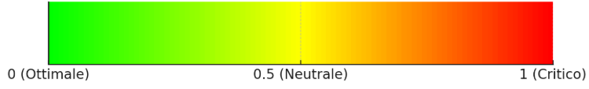
RISULTATI DELLA VALUTAZIONE DEL RISCHIO PER CATEGORIA
Settore urbano: Trasporti
RISCHIO 0,67
Rischio di danni per l'infrastruttura del trasporto pubblico
Il sistema di classificazione produce risultati anche a livello degli Elementi Esposti all'interno di un Settore Urbano.
RISCHIO 0,82
Rischio di danni per i percorsi ciclabili e pedonali
Rischio di danni per la rete stradale
RISCHIO 0,65
Categoria di Rischio
36

Slide 37
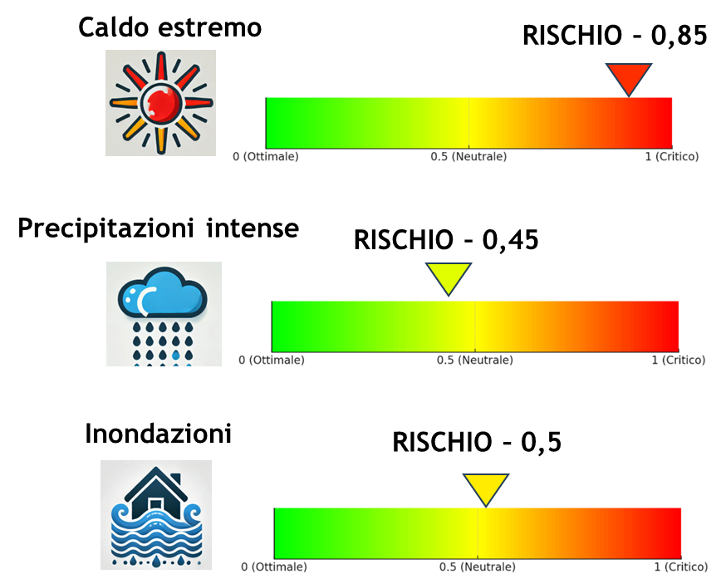
RISULTATI DELLA VALUTAZIONE DEL RISCHIO PER SETTORE URBANO
Pericolo: Precipitazione intensa
RISCHIO 0,70
Per ogni pericolo climatico, il sistema di classificazione produce un punteggio che indica il livello di rischio dei settori urbani inclusi nella valutazione.
Trasporti
RISCHIO 0,82
Energia
Settori Urbani
37

Slide 38
RISULTATI DELLA VALUTAZIONE DEL RISCHIO PER PERICOLO E COMPLESSIVO
RISCHIO PER PERICOLO
Temperature Estreme
RISCHIO 0,76
L'applicazione del sistema di valutazione produce punteggi (0,1) che rappresentano:
- il livello di rischio complessivo dell'area urbana
- il rischio associato a ciascun pericolo individuale
- il rischio per Settore Urbano
- il rischio relativo a specifici elementi esposti
Precipitazione Intensa
RISCHIO 0,82
RISCHIO COMPLESSIVO – 0,80
38

